Slide 1


Hidrocarburos Alifáticos
Química II
Universidad Autónoma del Estado de México
Dirección del Nivel Medio Superior
Plantel “Dr. Pablo González Casanova”
Cuarto Semestre
Química II
Módulo II
2017

Slide 2
Autor:
Fernando Becerril Morales

Slide 3
Módulo II. Hidrocarburos Alifáticos
Universidad Autónoma del Estado de México
Dirección del Nivel Medio Superior
Plantel “Dr. Pablo González Casanova”
Química II
2017

Slide 4
Esta presentación tiene la intención de funcionar como un material de apoyo para los alumnos de cuarto semestre que cursan la materia de Química II. El alumno puede consultar esta presentación reiteradamente para resolver dudas. Muestra una descripción teórica de los siguientes temas del módulo II.
Petróleo, origen composición y derivados
Hidrocarburos, obtención, clasificación, propiedades físicas y químicas
Isomería
Guion Explicativo

Slide 5
1. Petróleo
1.1 Origen
1.2 Derivados y aplicaciones

Slide 6
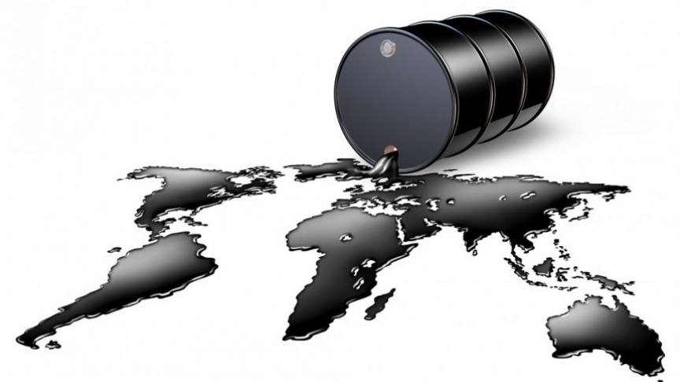
PETRÓLEO
Mezcla de Hidrocarburos

Slide 7
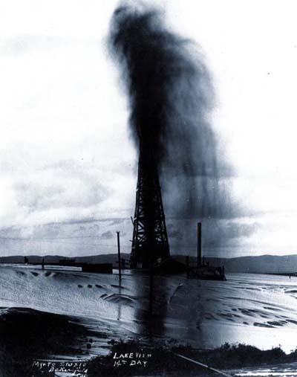
¿QUÉ ES EL PETRÓLEO?
ETIMOLÓGICAMENTE, PETRÓLEO SIGNIFICA ACEITE (OLEUM) DE PIEDRA (PETRO).
El petróleo es una mezcla compleja de compuestos orgánicos, conocidos como hidrocarburos (debido a su composición) tales como alcanos, alquenos, cicloalcanos y compuestos aromáticos, entre otros.
Antes de la refinación, es un líquido generalmente viscoso, de color variable y se le suele llamar crudo.

Slide 8
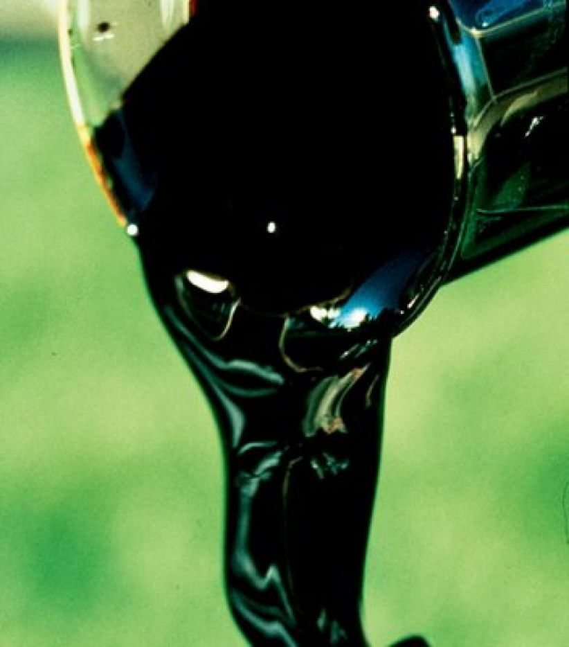
Es una mezcla heterogénea predominantemente líquida, un tanto aceitosa , muchas veces de color cercano al negro.
Se encuentra normalmente en yacimientos subterráneos, tanto bajo la superficie de la tierra como bajo el fondo del mar.

Slide 9
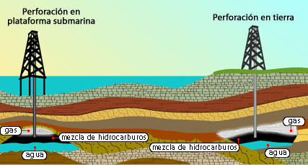
YACIMIENTOS

Slide 10
ESTADO DE AGREGACIÓN
El petróleo puede presentar tres estados de agregación mezclados:
El sólido (bitumen natural)
el líquido (crudo)
y el gaseoso (gas natural)

Slide 11
El Petróleo
Es la fuente de energía más utilizada
en nuestro planeta.
En México, cerca del 88% de la energía primaria que se consume proviene del petróleo.
Es la principal fuente de insumos para generar energía eléctrica, permite la producción de combustibles para los sectores de transporte e industrial. Además, es materia prima de una gran cantidad de productos como telas, medicinas o variados objetos de plástico.

Slide 12
PRODUCTOS DE PEMEX
Línea de Negocio | PRODUCTOS / SERVICIOS Y SUS PRINCIPALES APLICACIONES
Exploración y Producción | Petróleo crudo (Maya, Istmo y Olmeca) y gas natural.
Refinación | Pemex Premium UB, Pemex Magna, Pemex Diesel, Diesel Marino Especial, Diesel Industrial Bajo Azufre Combustóleo, Gasavión, Turbosina, Parafinas Otros: Gas nafta, Gasolvente, Coque de Petróleo, Citrolina, Asfaltos y Lubricantes Básicos.

Slide 13
Gas y Petroquímicos Básicos | Gas natural Gas licuado Petroquímicos básicos: Etano, propano, butano, pentanos, hexano, heptano, materia prima para negro de humo, naftas, metano. Se utilizan principalmente como insumos industriales y combustibles. Azufre
Petroquímicos Secundarios | Derivados del Metano Derivados del Etano Aromáticos Propileno y derivados Otros: Glicoles, oxígeno, hidrógeno, nitrógeno, ácido clorhídrico, ácido muriático, hexano y heptano.

Slide 14
ORÍGEN

Slide 15
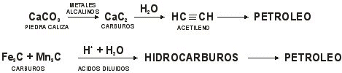
Las primera teorías, en las que se atribuyó al petróleo un origen inorgánico (Berthelott y Mendeleyev) han quedado descartadas:

Slide 16
TEORÍA DE ENGLER
Uno de los supuestos más aceptados acerca del origen del Petróleo lo constituye la Teoría de Engler (1911).
La cual describe el origen del petróleo en tres etapas.

Slide 17
TEORÍA DE ENGLER
PRIMERA ETAPA
Depósitos de organismos de origen vegetal y animal se acumulan en el fondo de mares internos (lagunas marinas).
Las bacterias actúan, descomponiendo los carbohidratos constituyentes en gases y materias solubles en agua, y de esta manera son desalojados del depósito.
Permanecen los constituyentes de tipo ceras, grasas y otras materias estables, solubles en aceite.

Slide 18
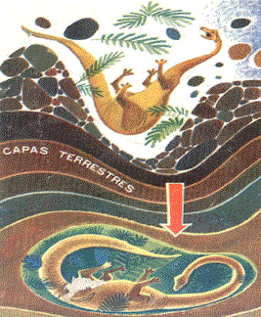
TEORÍA DE ENGLER

Slide 19
SEGUNDA ETAPA
A condiciones de alta presión y temperatura, se desprende CO₂ de los compuestos con carboxílicos, y H₂O de los ácidos hidroxicarboxílicos y de los alcoholes, dejando un residuo bituminoso.
Las exposiciones continuas a calor y presión provocaron un craqueo ligero con formación de olefinas (protopetróleo).

Slide 20
TERCERA ETAPA
Los compuestos no saturados, en presencia de catalizadores naturales, se polimerizan y ciclizan para dar origen a hidrocarburos de tipo nafténico y parafínico. Los aromáticos se forman, presumiblemente, por reacciones de condensación acompañando al craqueo y ciclización, o durante la descomposición de las proteínas.
Visita
http://www.youtube.com/watch?v=fLKy8aYHylU

Slide 21
TIPOS DE PETRÓLEO

Slide 22
PETROLEOS PARAFÍNICOS
Son de color claro, fluidos y de baja densidad (0,75 a 0,85 g/mL). De éstos se extrae gran cantidad de gasolina, queroseno y aceites lubricantes.
PETROLEOS DE TIPO ASFÁLTICO
Son negros, viscosos y de elevada densidad (0,95 g/mL). De éstos se extrae poca gasolina y aceite combustible. Queda residuo asfáltico.
PETROLEOS DE BASE MIXTA
Tienen características y rendimientos entre las otras dos categorías.

Slide 23
TIPOS
Son miles los compuestos químicos que constituyen el petróleo, y, entre muchas otras propiedades, estos compuestos se diferencian por su volatilidad (dependiendo de la temperatura de ebullición). Al calentarse el petróleo, se evaporan preferentemente los compuestos ligeros (de estructura química sencilla y bajo peso molecular), de tal manera que conforme aumenta la temperatura, los componentes más pesados van incorporándose al vapor.

Slide 24
Las curvas de destilación TBP (del inglés “true boiling point”, temperatura de ebullición real) distinguen a los diferentes tipos de petróleo y definen los rendimientos que se pueden obtener de los productos por separación directa.
Por ejemplo, mientras que en el crudo Istmo se obtiene un rendimiento directo de 26% volumétrico de gasolina, en el Maya sólo se obtiene 15.7%.
http://www.youtube.com/watch?v=rCM3XdiSR04&feature=related
http://www.youtube.com/watch?v=Z714GNvjXKI&feature=related

Slide 25
CLASIFICACIÓN API
Densidad API (parámetro internacional del Instituto Americano del Petróleo, que diferencia las calidades del crudo)
ACEITE CRUDO | DENSIDAD (g/cm³) | DENSIDAD GRADOS API
EXTRAPESADO | > 1.0 | 10.0
PESADO | 1.0 – 0.92 | 10.0 – 22.3
MEDIANO | 0.92 – 0.87 | 22.3 – 31.1
LIGERO | 0.87 – 0.83 | 31.1 - 39
SUPERLIGERO | < 0.83 | > 39

Slide 26
COTIZACIONES Y RELACIÓN API
País | Tipo | Cotización (dólares por barril) |  | API
 |  | Julio, 2000 | Octubre, 2010
Medio Oriente | Arabian Light | 40.00 | 79.93 | 40°
Noruega | Brent | 28.66 | 82.75 | 38°
Asia | Dubai | 26.19 | 80.22 | 31°
EE.UU. | West Texas Intermediate (WTI) | 30.06 | 81.89 | 39°
México | Maya (pesado) | 23.41 | 74.47* | 21.57°
 | Istmo (ligero) | 28.12 |  | 33.44°
 | Olmeca (superligero) | 29.21 |  | 38.30°

Slide 27
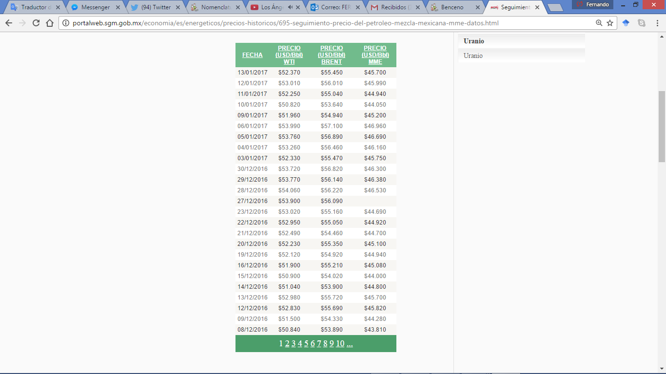
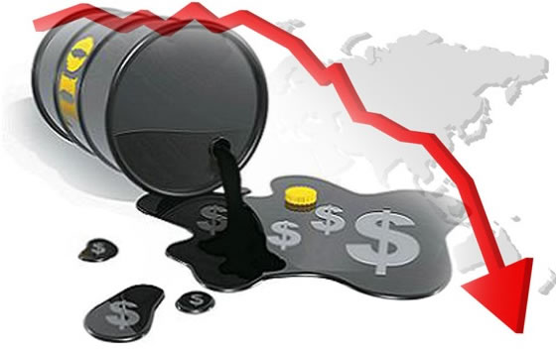
Cotización Crudo Mexicano

Slide 28
COMPOSICIÓN

Slide 29
COMPOSICIÓN ELEMENTAL
ELEMENTOS | PORCENTAJE EN MASA (%)
CARBONO | 84 - 87
HIDRÓGENO | 11 – 14
OXÍGENO | 0 – 2
NITRÓGENO | 0.2

Slide 30
FRACCIONES
FRACCIÓN | TAMAÑOS DE LOS HIDROCARBUROS | TEMPERATURA DE DESTILACIÓN (^{O} C) | USOS COMUNES
GASES | CH₄ a C₄H₁₀ | menos de 40 | Gas combustible, materia prima para la fabricación de plásticos
ÉTER DE PETRÓLEO | C₅H₁₂ a C₆H₁₄ | 20 – 60 | Disolvente
GASOLINA | C₅H₁₂ a C₁₂H₂₆ | 40 – 100 | Combustible, disolventes
QUEROSENO | C₁₂H₂₆ a C₁₆H₃₄ | 105 – 275 | Calefacción, combustible de diesel y de aviones
ACEITE DE CALEFACCIÓN (GASOLEO) | C₁₅ – H₃₂ a C₁₈H₃₈ | 240 – 300 | Calefacción industrial
ACEITE LUBRICANTE | C₁₇H₃₆ y superiores | más de 300 | Lubricantes
RESIDUO (ASFALTO O COQUE DE PETRÓLEO) | C₂₀H₄₂ y superiores | más de 350 | Alquitrán, asfalto, parafina

Slide 31
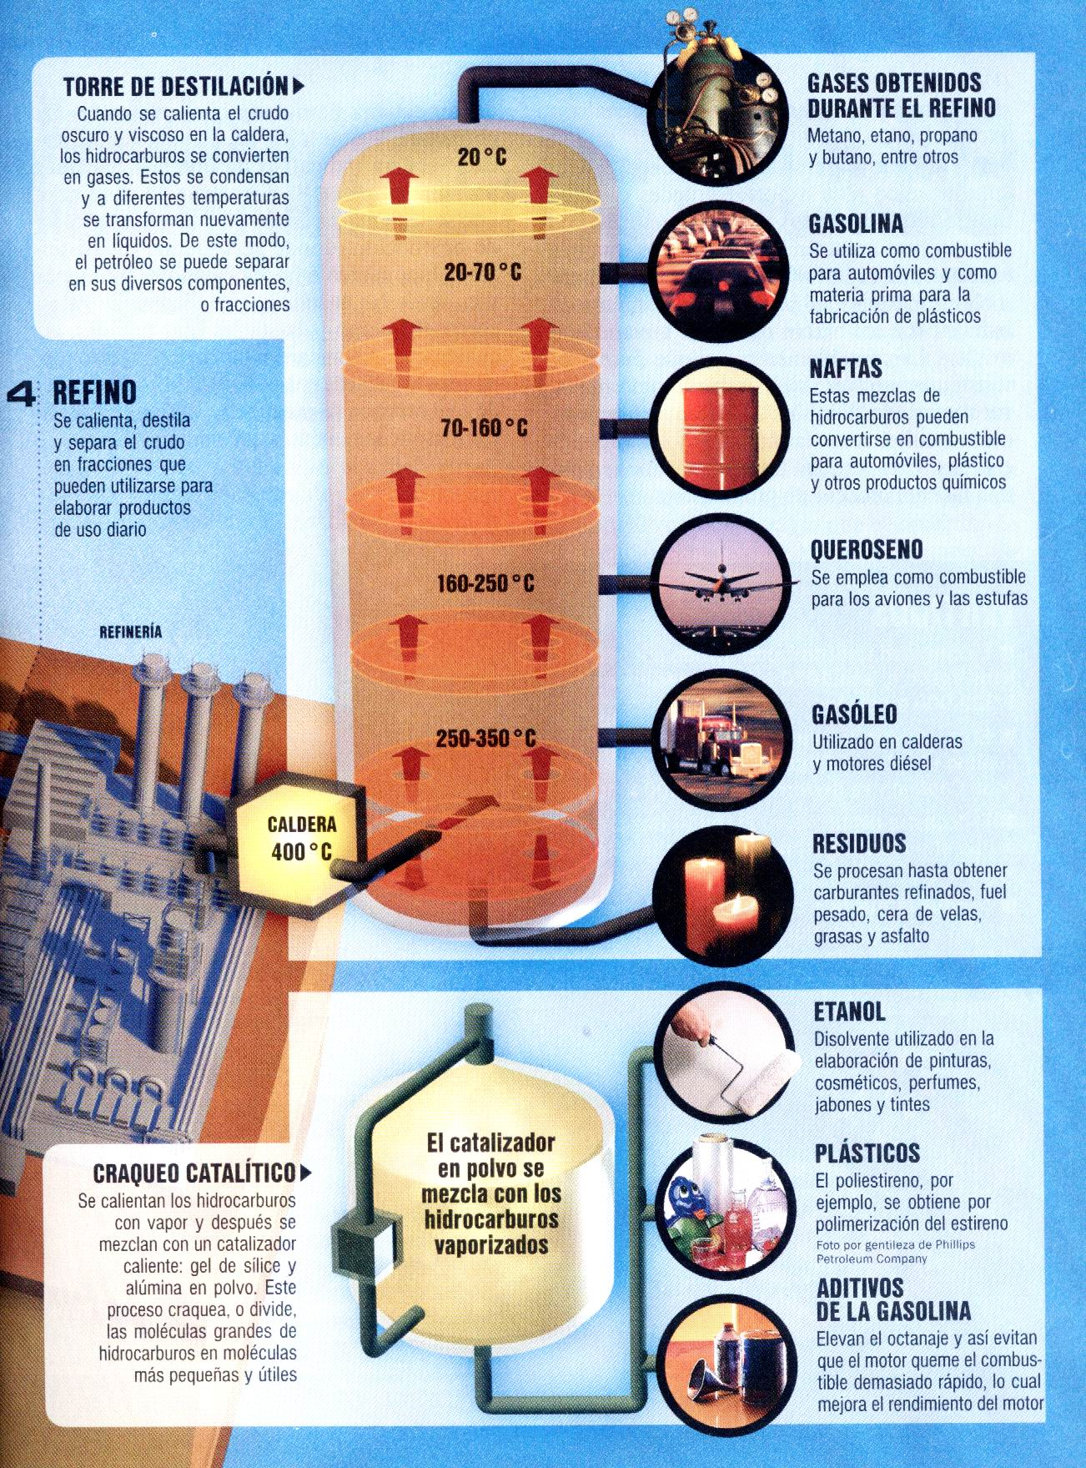

Slide 32
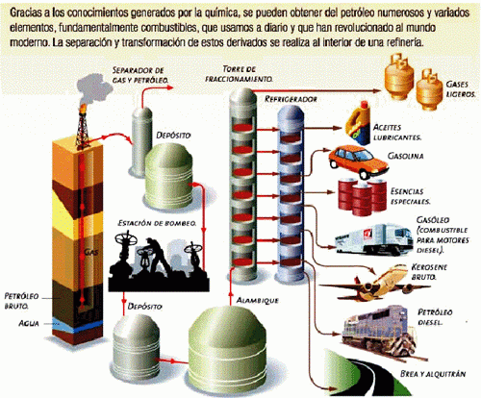

Slide 33
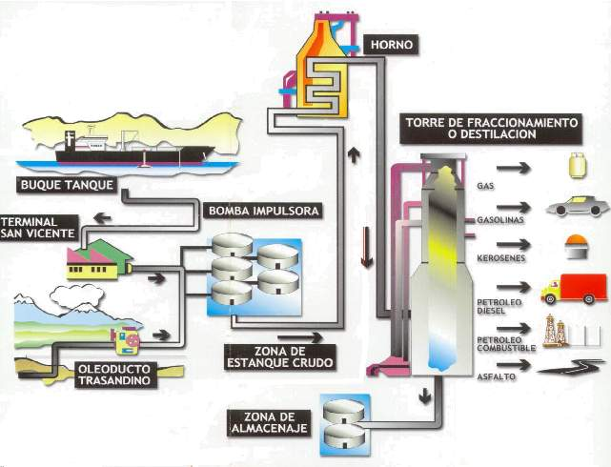

Slide 34
COMPONENTES PRINCIPALES
Parafinas
Isoparafinas
Olefinas
Naftenos
Aromáticos
Hidrocarburos con presencia de azufre, nitrógeno y oxígeno formando familias bien caracterizadas, y un contenido menor de otros elementos.
Asfaltenos

Slide 35
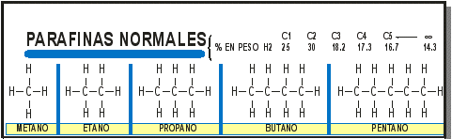
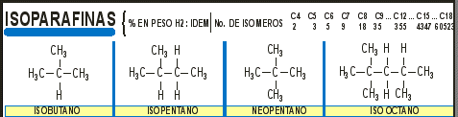

Slide 36
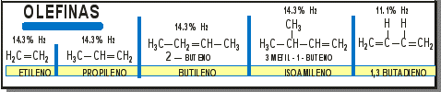
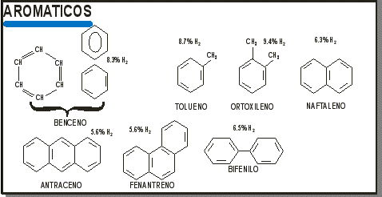

Slide 37
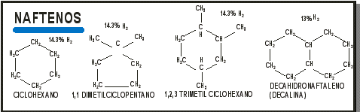

Slide 38
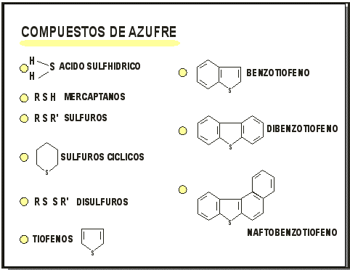

Slide 39
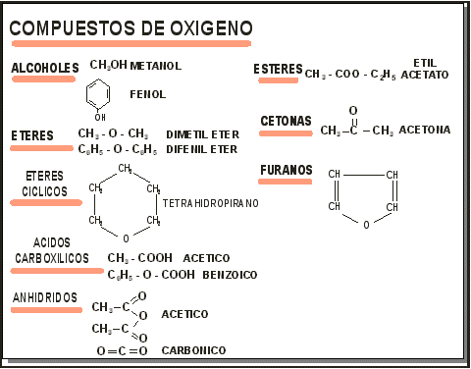

Slide 40
ASFALTENOS

Slide 41
2. Hidrocarburos
2.1 Obtención
2.2 Clasificación
2.3 Propiedades Físicas y
Químicas

Slide 42
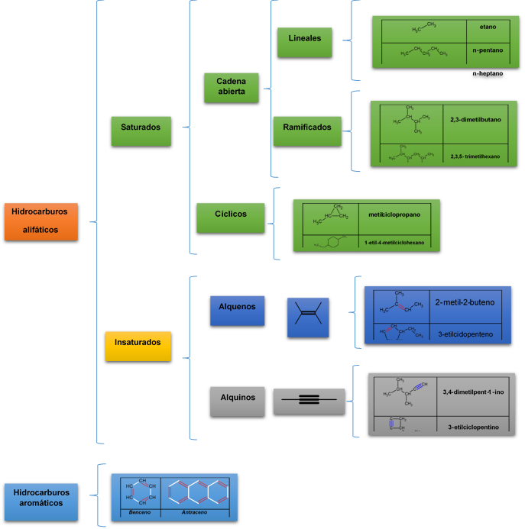
Clasificación
de
Hidrocarburos

Slide 43
Hidrocarburos
 | ALCANO | ALQUENO | ALQUINO
Tipo de enlace | sencillo C-C | doble C=C | triple C≡C
Fórmula Molecular | C_{n}H_{2n+2} | C_{n}H_{2n} | C_{n}H_{2n-2}
Terminación | ano | eno | ino
Seleccionar la cadena principal | Más larga (si hay dos o más cadenas con la misma cantidad de carbonos, la más ramificada) | Cadena que contiene doble enlace, después seguir criterio igual a alcanos | Cadena que contiene triple enlace, después seguir criterio igual a alcanos
Numeración de la cadena | Ramificaciones con números más bajos, comenzar por el lado que tenga la ramificación más próxima | Comenzar por el extremo más próximo al doble enlace, después igual que para alcanos. | Comenzar por el extremo más próximo al triple enlace, después igual que para alcanos.
Posición de enlaces dobles o triples |  | Indicar posición, anotando el número más bajo asignado a carbonos con doble enlace. | Indicar posición, anotando el número más bajo asignado a carbonos con triple enlace.
Posición de enlaces dobles o triples múltiples |  | Elegir menor numeración para carbonos insaturados. Indicar posición de cada enlace, anotando el número más bajo asignado a carbonos con doble enlace. | Elegir menor numeración para carbonos insaturados. Indicar posición de cada enlace, anotando el número más bajo asignado a carbonos con triple enlace.

Slide 44
Alcanos
Los alcanos son hidrocarburos saturados de fórmula general CnH2n+2, cuya serie es la siguiente:
Fórmula Molecular | Fórmula Estructural Abreviada | Nombre
CH₄ | CH₄ | Metano
C₂H₆ | CH₃⎯CH₃ | Etano
C₃H₈ | CH₃⎯CH₂⎯CH₃ | Propano
C₄H₁₀ | CH₃⎯(CH₂)₂⎯CH₃ | Butano
C₅H₁₂ | CH₃⎯(CH₂)₃⎯CH₃ | Pentano
C₆H₁₄ | CH₃⎯(CH₂)₄⎯CH₃ | Hexano
C₇H₁₆ | CH₃⎯(CH₂)₅⎯CH₃ | Heptano
C₈H₁₈ | CH₃⎯(CH₂)₆⎯CH₃ | Octano
C₉H₂₀ | CH₃⎯(CH₂)₇⎯CH₃ | Nonano
C₁₀H₂₂ | CH₃⎯(CH₂)₈⎯CH₃ | Decano
C₁₁H₂₄ | CH₃⎯(CH₂)₉⎯CH₃ | Undecano
C₂₀H₄₂ | CH₃⎯(CH₂)₁₈⎯CH₃ | Eicosano
C₂₁H₄₄ | CH₃⎯(CH₂)₁₉⎯CH₃ | Heneicosano
C₃₀H₆₂ | CH₃⎯(CH₂)₂₈⎯CH₃ | Triacontano
C₃₁H₆₄ | CH₃⎯(CH₂)₂₉⎯CH₃ | Heneitriacontano

Slide 45
Propiedades y aplicaciones más importantes de los alcanos
Carbonos del Alcano | Propiedades y aplicaciones
C1 –C2 | Los primeros cuatro alcanos (metano, etano, propano y butano) son gases a temperatura ambiente y a presión atmosférica. El metano y el etano son difíciles de licuar, por lo que generalmente se manejan como gases comprimidos; sin embargo, el metano y el etano se pueden licuar enfriándolos a muy bajas temperaturas (criogenia). El gas natural licuado, constituido principalmente por metano, se puede transportar mejor, en tanques refrigerados especiales, que como gas comprimido.

Slide 46
Carbonos del Alcano | Propiedades y aplicaciones
C3 – C4 | El propano y el butano se licuan fácilmente a temperatura ambiente y a presiones moderadas. Estos gases, obtenidos a menudo junto con el petróleo líquido, se almacenan en cilindros a baja presión, constituyendo el denominado gas licuado del petróleo (GLP). El propano y el butano son buenos combustibles, se utilizan para calefacción y en los motores de combustión interna. Su combustión es “limpia”, por lo que raramente son necesarios sistemas de control de combustión. En muchas áreas de agrícolas sustituyen a la gasolina y el gasoil de los tractores, ya que son más económicos. El propano y el butano han reemplazado de forma extensiva a los Freones como propelentes en los envases de los aerosoles. A diferencia de los alcanos, los Freones (clorofluorocarbonos) son unos de los responsables del daño que sufre la capa de ozono que protege a la Tierra.

Slide 47
Propiedades y aplicaciones más importantes de los alcanos
Carbonos del Alcano | Propiedades y aplicaciones
C5 – C8 | Estos cuatro alcanos son líquidos volátiles. Los isómeros del pentano, hexano, heptano y octano son los constituyentes principales de la gasolina. Su volatilidad es crucial para su uso como combustible en los motores de combustión interna, ya que el sistema de inyección lanza sólo una pequeñísima cantidad de gasolina en la válvula de admisión de aire según éste va entrando.

Slide 48
Alquenos
Los alquenos son hidrocarburos insaturados de fórmula general CnH2n, cuya serie es la siguiente:
Fórmula Molecular | Fórmula Estructural Abreviada | Nombre
C₂H₄ | CH₂=CH₂ | Eteno
C₃H₆ | CH₂=CH⎯CH₃ | Propeno
C₄H₈ | CH₂=CH⎯CH₂⎯CH₃ | 1-Buteno
C₄H₈ | CH₃⎯CH=CH⎯CH₃ | 2-Buteno
C₅H₁₀ | CH₂=CH⎯CH₂⎯CH₂⎯CH₃ | 1-Penteno
C₆H₁₂ | CH₂=CH⎯ (CH₂)₃⎯CH₃ | 1-Hexeno
C₇H₁₄ | CH₂=CH⎯ (CH₂)₄⎯CH₃ | 1-Hepteno
C₈H₁₆ | CH₂=CH⎯ (CH₂)₅⎯CH₃ | 1-Octeno
C₉H₁₈ | CH₂=CH⎯ (CH₂)₆⎯CH₃ | 1-Noneno
C₁₀H₂₀ | CH₂=CH⎯ (CH₂)₇⎯CH₃ | 1-Deceno

Slide 49
Alquenos
A los compuestos que presentan dos dobles ligaduras se les denomina dienos.
Fórmula Molecular | Fórmula Estructural Abreviada | Nombre
C₂H₆ | CH₂=CH₂ | Eteno
C₃H₈ | CH₂=C=CH₂ | Propadieno
C₄H₁₀ | CH₂=C=CH⎯CH₃ | 1,2-Butadieno
C₄H₁₀ | CH₂=CH⎯CH=CH₂ | 1,3-Butadieno

Slide 50
Alquenos
Los dobles enlaces carbono-carbono no pueden rotar y muchos alquenos muestran isomería geométrica (cis-trans). Los siguientes ejemplos son isómeros cis-trans de algunos alquenos sencillos
cis-2-buteno | trans-2-buteno | cis-2-hexeno | trans-2-hexeno

Slide 51
Alquenos
Los cicloalquenos también son hidrocarburos muy comunes. A menos que el anillo sea muy grande, los cicloalquenos adoptan siempre la disposición cis, el cual generalmente se omite en el nombre. En un anillo grande, puede existir un enlace doble con disposición trans, dando lugar a un trans-cicloalqueno.
ciclopenteno | ciclohexeno | trans-ciclodeceno

Slide 52
Propiedades y aplicaciones más importantes de los alquenos
Debido a que el doble enlace carbono-carbono se convierte fácilmente en otros grupos funcionales, los alquenos son intermediarios importantes para la síntesis de polímeros, productos farmacéuticos, pesticidas y otros productos químicos importantes. El etileno es el compuesto orgánico que más se produce, alrededor de 72 millones de TM por año en todo el mundo.
La mayor parte del etileno se polimeriza para obtener unas 40 millones de TM de polietileno al año. El etileno restante se utiliza para sintetizar una amplia variedad de compuestos orgánicos, incluyendo etanol, ácido acético, etilenglicol y cloruro de vinilo.

Slide 53
Aplicaciones de los alquenos
Derivados del etileno
El etileno y el propileno son las sustancias orgánicas con mayor volumen industrial; pueden ser usados para sintetizar una amplia variedad de compuestos útiles.

Slide 54
Aplicaciones de los alquenos
Derivados del propileno
El etileno y el propileno son las sustancias orgánicas con mayor volumen industrial; pueden ser usados para sintetizar una amplia variedad de compuestos útiles.

Slide 55
El etileno también sirve como hormona para las plantas, acelerando el proceso de maduración de la fruta; por ejemplo, los tomates se cosechan y se almacenas verdes, y se someten a una atmósfera que contiene etileno para conseguir que se maduren y se vuelvan rojos antes de ponerlos a la venta.
De propileno se producen unos 40 millones de TM por año en todo el mundo, de los cuales parte se utilizan para fabricar unos 18 millones de TM de polipropileno, y el resto se utiliza para obtener propilenglicol, acetona, alcohol isopropílico y otros productos químicos orgánicos importantes.

Slide 56
Alquinos
Los alquinos son hidrocarburos insaturados de fórmula general CnH2n-2, cuya serie es la siguiente:
Fórmula Molecular | Fórmula Estructural Abreviada | Nombre
C₂H₂ | CH≡CH | Etino
C₃H₄ | C≡C⎯CH₃ | Propino
C₄H₆ | CH≡C⎯CH₂⎯CH₃ | 1-Butino
C₄H₆ | CH₃⎯C≡H⎯CH₃ | 2-Butino
C₅H₈ | CH≡C⎯CH₂⎯CH₂⎯CH₃ | 1-Pentino
C₆H₁₀ | CH≡C⎯ (CH₂)₃⎯CH₃ | 1-Hexino
C₇H₁₂ | CH≡C⎯ (CH₂)₄⎯CH₃ | 1-Heptino
C₈H₁₄ | CH≡C⎯ (CH₂)₅⎯CH₃ | 1-Octino
C₉H₁₆ | CH≡C⎯ (CH₂)₆⎯CH₃ | 1-Nonino
C₁₀H₁₈ | CH≡C⎯ (CH₂)₇⎯CH₃ | 1-Decino

Slide 57
Alquinos
El ángulo de los enlaces – C ≡ C - hace imposible la existencia de cicloalquinos de pocos eslabones (ciclopropino, etc.). El más pequeño que se ha podido preparar es el ciclooctino, cuya energía de tensión es algo inferior a la del ciclobutano.
ciclooctino

Slide 58
Propiedades y aplicaciones más importantes de los alquinos
El acetileno es el alquino comercial más importante. Es una materia prima industrial importante, pero su mayor aplicación es como combustible en los sopletes oxiacetilénicos. El acetileno es un gas de olor desagradable, incoloro, que arde con el aire con una llama amarilla, negruzca, sin embargo, cuando se forma una mezcla con oxígeno puro, el color de la llama se vuelve azul tenue y la temperatura de la llama aumenta drásticamente.
Si se compara el calor de combustión del acetileno con el del eteno y el etano, se ve por qué este gas es un combustible excelente.
El acetieleno libera una mayor cantidad de energía por mol de productos:
106 kcal /mol de productos
Eteno: - 84 kcal /mol de productos
Etano: - 75 kcal /mol de productos

Slide 59
Propiedades de alquinos
El acetileno se almacena y manipula en cilindros que están rellenos con material refractario poroso humidificado con acetona. El acetileno se disuelve en acetona y así el gas disuelto no es propenso a la descomposición. El material refractario poroso ayuda a controlar la descomposición, minimizando el volumen libre del cilindro, enfriando y controlando cualquier descomposición antes de que esté fuera de control.
El metilacetileno también se utiliza en los sopletes, no se descompone fácilmente como el acetileno y arde con aire con oxígeno puro. El metilacetileno es más apropiado para la soldadura doméstica y de los metales que requieren temperaturas más altas que las que se pueden alcanzar con sopletes de propano. En la síntesis industal del metilacetileno se obtiene una mezcla de éste con un isómero, propadieno (aleno). Esta mezcla se vende con el nombre comercial de gas MAPP® (metil acetileno-propadieno).

Slide 60
2. Hidrocarburos
2.5 Tipos de carbono en una cadena

Slide 61
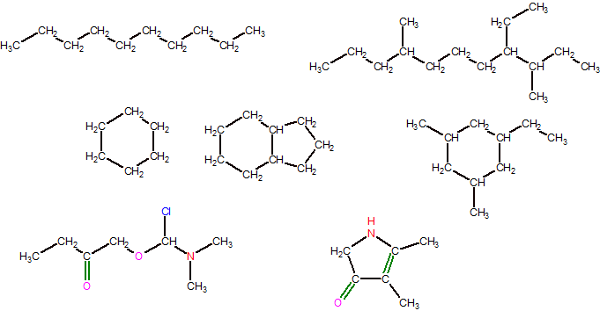
Tipos de cadena
Abiertas Lineales
Abiertas Ramificadas
Cerradas
(Cíclicas)
Cerradas Ramificadas
Con átomos de otros elementos

Slide 62
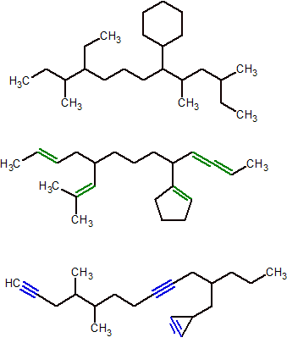
Tipos de enlace
Sencillos
Dobles
Triples

Slide 63
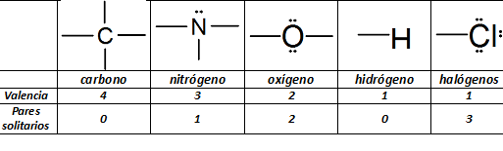
Modelos de enlace más frecuente (sin carga)

Slide 64
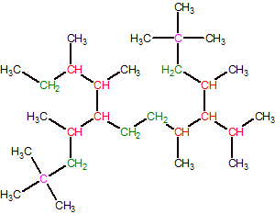
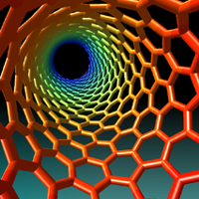
Tipos de carbono
(en cadenas hidrocarbonadas)
Primarios. Unidos a un solo carbono
Secundarios. Unidos a dos carbonos.
Terciarios. Unidos a tres carbonos.
Cuaternarios. Unidos a cuatro carbonos.

Slide 65
2. Hidrocarburos
2.7 Isómeros Estructurales

Slide 66
Isómeros
Los isómeros son compuestos químicos distintos, y por tanto, con propiedades físicas y químicas diferentes, que tienen la misma fórmula molecular.

Slide 67
Tipos de Isomería
Isomería constitucional. Son isómeros que difieren en la secuencia de sus enlaces, es decir, en su conectividad o forma en que están conectados los átomos.
Estereoisómeros. Son isómeros qué solo se diferencian en la orientación espacial de sus átomos y estos están enlazados en el mismo orden.

Slide 68
Clasificación de Isómeros
Isómeros
Constitucionales
Estereoisómeros
Rotacionales
(Conformacionales)
Geométricos
Estructurales
Cis
Trans
E/Z
Posicionales
Ópticos
Dextro
Funcionales
Levo

Slide 69
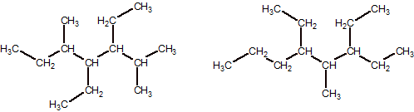
Isomería Estructural
En esta, los compuestos (en este caso hidrocarburos) difieren en la manera en cómo los átomos se encuentran unidos, formando estructuras distintas, por lo que generan compuestos diferentes, como se observa en el ejemplo.
Ejemplo
C₁₃H₂₈
3,4-dietil-2,5-dimetilheptano
3,5-dietil-4-metiloctano

Slide 70
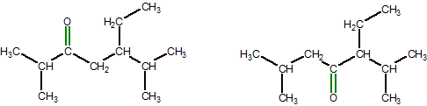
Isomería Posicional
Generalmente se trata de compuestos con el mismo grupo funcional, únicamente cambia la posición al que se encuentra unido este grupo en la cadena principal.
Ejemplo
C₁₁H₂₂O
5-etil-2,6-dimetilheptan-3-ona
3-etil-2,6-dimetilheptan-4-ona

Slide 71
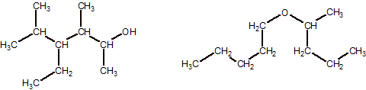
Isomería Funcional
Su característica principal es que los compuestos con este tipo de isomería tienen grupos funcionales diferentes.
Ejemplo
C₁₀H₂₂O
4-etil-3,5-dimetilhexan-2-ol
(un alcohol)
Pentil Secpenti éter
(un éter)

Slide 72
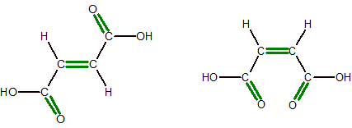
Isomería Cis-Trans
C₄H₄O₄
La isomería cis-trans normalmente se presenta en compuestos que tienen enlaces dobles, en un isómero cis, los átomos de hidrógeno unidos a los carbonos con enlace doble se encuentran del mismo lado del plano de referencia, mientras que en el isómero trans, se encuentran en distinto lado del plano.
Ácido fumárico Pf = 287 °C
(metabolito esencial)
(isómero trans)
Ácido maleico Pf = 138 °C
(irritante y tóxico)
(isómero cis)

Slide 73
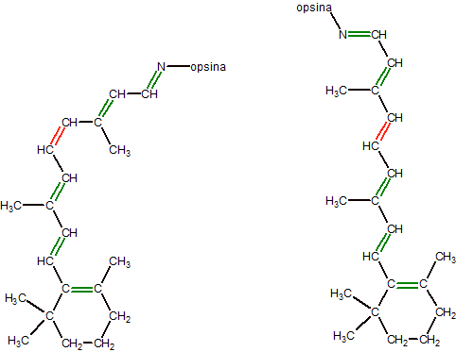
Isomería Cis-Trans
Rodopsina. Es un pigmento de la visión , se encuentra en los ojos y nos permite ver de noche. Uno de sus dobles enlaces cambia de cis a trans cuando la luz incide en el ojo, lo cual provoca que un impulso nervioso viaje hacia el cerebro y permite detectar la fuente de luz.
Cis
Trans

Slide 74
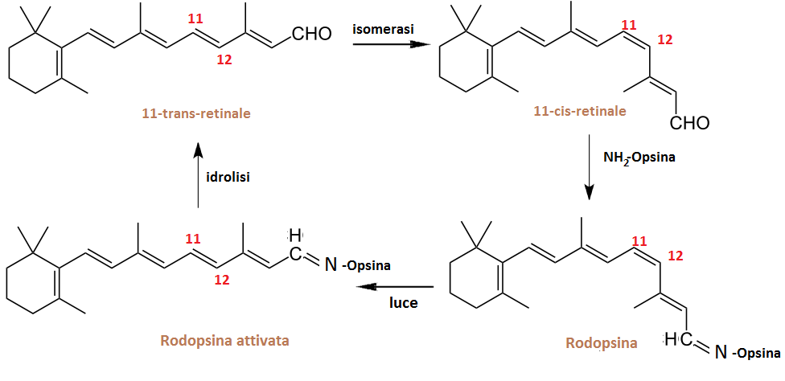
Rodopsina

Slide 75
Isomería Conformacional
Los isómeros conformacionales se generan en compuestos que tienen enlaces sencillos C-C (alcanos por ejemplo), ya que este tipo de enlace puede presentar rotación, generando estructuras distintas, dependiendo del grado de rotación. Siendo la más estable, la que presente menor interacción o traslapamiento entre los átomos del enlace sencillo C - C. Como se observa en esta conformación, los átomos o grupos de átomos unidos a los carbonos del enlace C-C, se encuentran de manera alternada, de tal forma que se forma una estructura más estable, mientras los átomos o grupo de átomos más voluminosos se encuentren los más alejados posible.

Slide 76
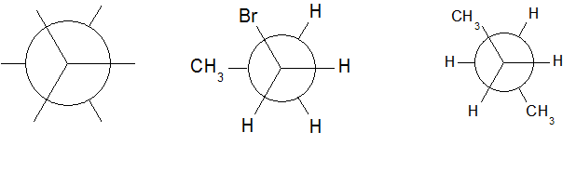
Isomería Conformacional
Conformación alternada
Como se observa en esta conformación, los átomos o grupos de átomos unidos a los carbonos del enlace sencillo C-C, se encuentran de manera alternada, se formará una estructura más estable mientras los átomos o grupos de átomos más voluminosos se encuentren los más alejados posible, por lo que una conformación alternada es más estable que una conformación eclipsada.

Slide 77
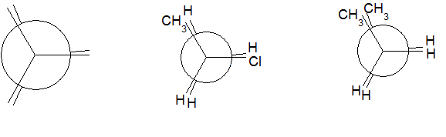
Isomería Conformacional
Conformación eclipsada
Como se observa en esta conformación, los átomos o grupos de átomos unidos a los carbonos del enlace sencillo C-C, se encuentran de manera eclipsada, esta conformación es menos estable que una conformación alternada.

Slide 78
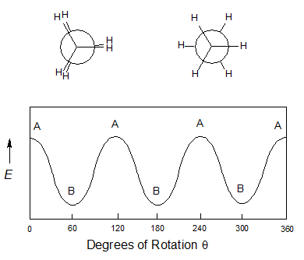
Perfil energético
Como se observa en el perfil energético, una conformación alternada es más estable porque genera estructuras menos tensionadas, es decir, con menor energía derivada de la interacción de los átomos o grupos de átomos unidos a los carbonos del enlace sencillo C-C.
A Eclipsada
B
Alternada

Slide 79
Estereoquímica
Estudia las moléculas en tres dimensiones
Los estereoisómeros tienen la misma secuencia de enlaces, pero difieren en la orientación de alguno de sus átomos en el espacio.

Slide 80
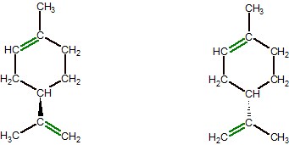
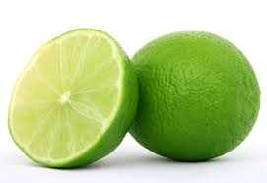
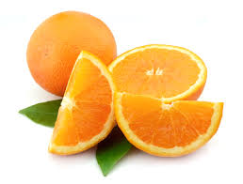
Estereoquímica
Los estereoisómeros tienen diferencias considerables en sus propiedades físicas, químicas y biológicas.
R (+) limoneno
S (-) limoneno

Slide 81
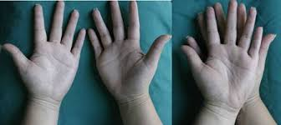
Estereoquímica
La Quiralidad se presenta cuando un compuesto tiene una imagen especular diferente al original.
Imagen
especular
Imágenes no superponibles

Slide 82
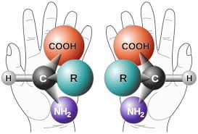
Estereoquímica
La Quiralidad se presenta cuando un compuesto tiene una imagen especular diferente al original.
Compuesto e imagen especular no superponibles

Slide 83
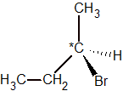
Estereoquímica
Un carbono quiral (asimétrico) tiene unidos átomos o grupos de átomos diferentes
Un compuesto quiral tiene un carbono quiral
2-bromobutano
(tiene un carbono quiral o asimétrico)

Slide 84
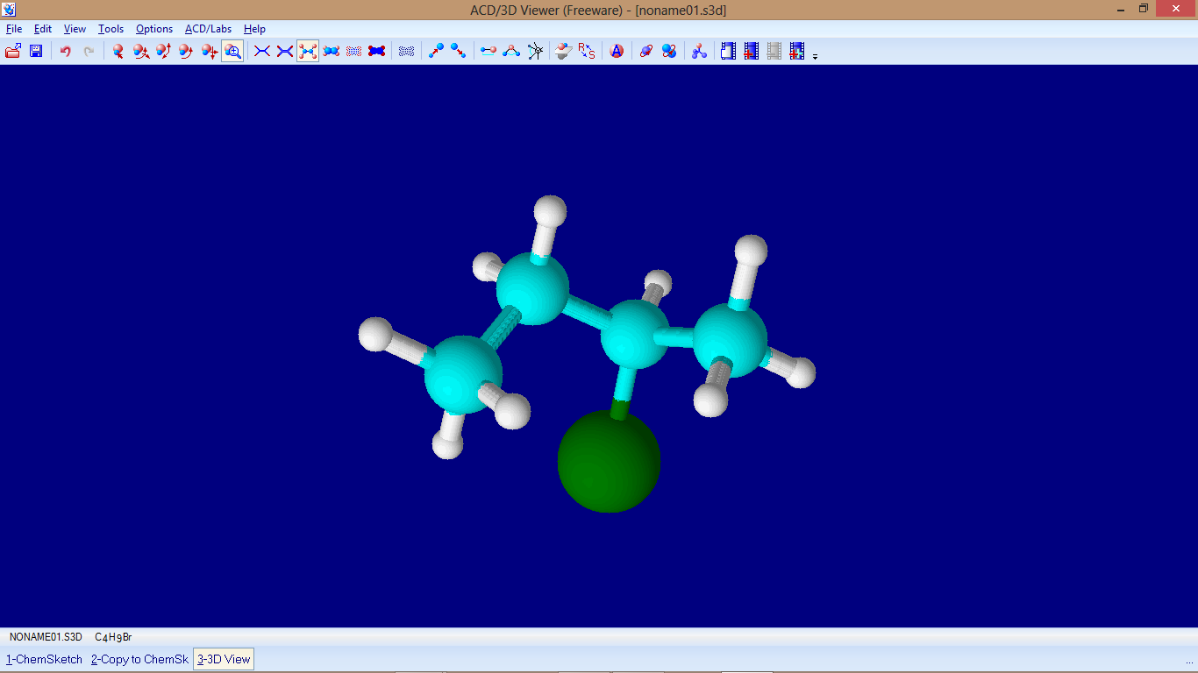
Estereoquímica
Los Enantiómeros son moléculas que son imágenes especulares no superponibles.
Carbono quiral
2-bromobutano e imagen especular no superponibles

Slide 85
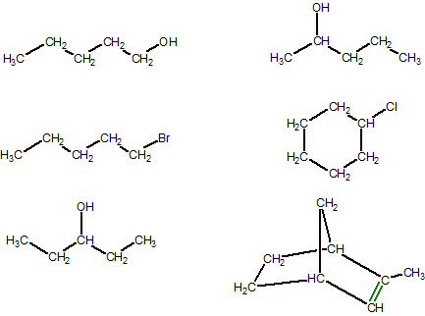
Estereoquímica
Marca los carbonos quirales en cada estructura

Slide 86
Estereoquímica
Nomenclatura (R) y (S) de átomos de carbono asimétricos.
Investiga la nomenclatura Cahn-Ingold-Prelog y describe dos ejemplos de su aplicación.

Slide 87
Estereoquímica
Diastereómeros
Epímeros
Anómeros
Investiga su definición y describe 2 ejemplos de cada uno con sus respectivas implicaciones

